Slide 1
建造者模式
建造者模式
  模式动机与定义
  模式结构与分析
  模式实例与解析
  模式效果与应用
  模式扩展

Slide 2
建造者模式
模式动机
  无论是在现实世界中还是在软件系统中，都存在一些复杂的对象，它们拥有多个组成部分，如汽车，它包括车轮、方向盘、发送机等各种部件。而对于大多数用户而言，无须知道这些部件的装配细节，也几乎不会使用单独某个部件，而是使用一辆完整的汽车，可以通过建造者模式对其进行设计与描述，建造者模式可以将部件和其组装过程分开，一步一步创建一个复杂的对象。用户只需要指定复杂对象的类型就可以得到该对象，而无须知道其内部的具体构造细节。

Slide 3
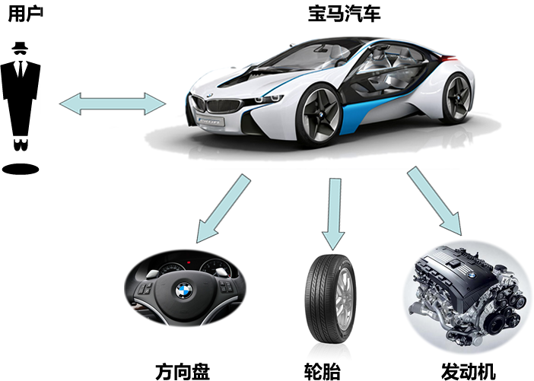
建造者模式
模式动机

Slide 4
建造者模式
模式动机
  在软件开发中，也存在大量类似汽车一样的复杂对象，它们拥有一系列成员属性，这些成员属性中有些是引用类型的成员对象。而且在这些复杂对象中，还可能存在一些限制条件，如某些属性没有赋值则复杂对象不能作为一个完整的产品使用；有些属性的赋值必须按照某个顺序，一个属性没有赋值之前，另一个属性可能无法赋值等。
  复杂产品对象相当于一辆有待建造的汽车，而对象的属性相当于汽车的部件，建造产品的过程就相当于组合部件的过程。由于组合部件的过程很复杂，因此，这些部件的组合过程往往被“外部化”到一个称作建造者的对象里，建造者返还给客户端的是一个已经建造完毕的完整产品对象，而用户无须关心该对象所包含的属性以及它们的组装方式，这就是建造者模式的模式动机。

Slide 5
建造者模式
模式定义
  建造者模式(Builder Pattern)：将一个复杂对象的构建与它的表示分离，使得同样的构建过程可以创建不同的表示。
  建造者模式是一步一步创建一个复杂的对象，它允许用户只通过指定复杂对象的类型就可以构建它们，用户不需要知道内部的具体构建细节。建造者模式属于对象创建型模式。根据中文翻译的不同，建造者模式又可以称为生成器模式。

Slide 6
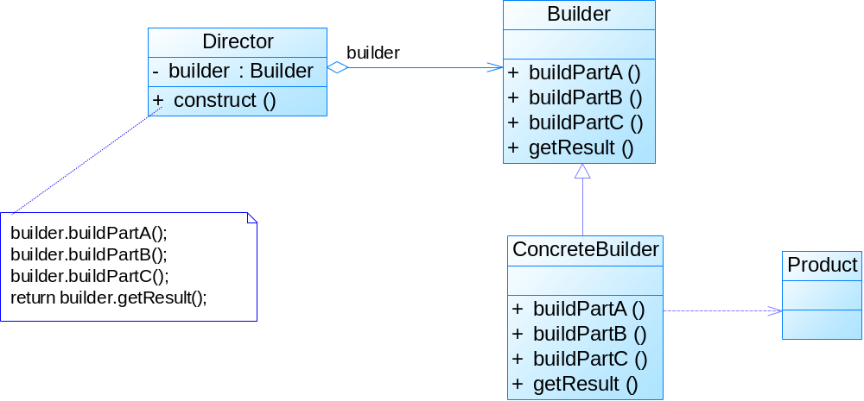
建造者模式
模式结构

Slide 7
建造者模式
模式结构
  Builder：抽象建造者为创建一个产品对象的各个部件指定抽象接口
  ConcreteBuilder：具体建造者实现了抽象建造者接口，实现各个部件的构造和装配方法，定义并明确它所创建的复杂对象，也可以提供一个方法返回创建好的复杂产品对象
  Director：指挥者负责安排复杂对象的建造次序，指挥者与抽象建造者之间存在关联关系，可以在其construct方法中调用建造者对象的部件构造与装配方法，完成复杂对象的建造
  Product：产品角色是被构建的复杂对象，包含多个组成部件

Slide 8

建造者模式
模式分析
  一个典型的复杂对象其类代码示例如下：
public class Product { private String partA; //可以是任意类型 private String partB; private String partC; //partA的Getter方法和Setter方法省略 //partB的Getter方法和Setter方法省略 //partC的Getter方法和Setter方法省略 }

Slide 9
建造者模式
模式分析
  抽象建造者类中定义了产品的创建方法和返回方法，其典型代码如下：
public abstract class Builder { protected Product product=new Product(); public abstract void buildPartA(); public abstract void buildPartB(); public abstract void buildPartC(); public Product getResult() { return product; } }

Slide 10
建造者模式
模式分析
  建造者模式的结构中引入了一个指挥者类Director，该类的作用主要有两个：一方面它隔离了客户与生产过程；另一方面它负责控制产品的生成过程。指挥者针对抽象建造者编程，客户端只需要知道具体建造者的类型，即可通过指挥者类调用建造者的相关方法，返回一个完整的产品对象。

Slide 11
建造者模式
模式分析
  指挥者类的代码示例如下：
public class Director { private Builder builder; public Director(Builder builder) { this.builder=builder; } public void setBuilder(Builder builder) { this.builder=builer; } public Product construct() { builder.buildPartA(); builder.buildPartB(); builder.buildPartC(); return builder.getResult(); } }

Slide 12
建造者模式
模式分析
  客户端类代码片段：
  在客户端代码中，无须关心产品对象的具体组装过程，只需确定具体建造者的类型即可，建造者模式将复杂对象的构建与对象的表示分离开来，这样使得同样的构建过程可以创建出不同的表示。
…… Builder builder = new ConcreteBuilder(); Director director = new Director(builder); Product product = director.construct(); ……

Slide 13
建造者模式
建造者模式实例与解析
  实例：KFC套餐
    建造者模式可以用于描述KFC如何创建套餐：套餐是一个复杂对象，它一般包含主食（如汉堡、鸡肉卷等）和饮料（如果汁、可乐等）等组成部分，不同的套餐有不同的组成部分，而KFC的服务员可以根据顾客的要求，一步一步装配这些组成部分，构造一份完整的套餐，然后返回给顾客。

Slide 14






建造者模式
KFC使用了建造者模式
建造者模式实例与解析

Slide 15
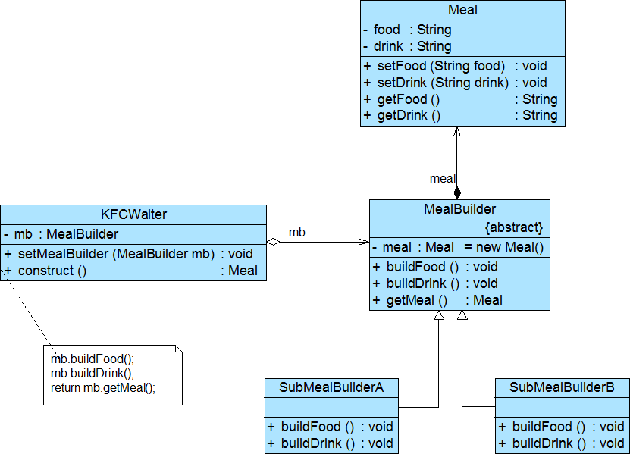
建造者模式
建造者模式实例与解析
  实例：KFC套餐

Slide 16

建造者模式
建造者模式实例与解析
  实例：KFC套餐
    参考代码 (sample01)
演示……

Slide 17
建造者模式
模式优点
  在建造者模式中，客户端不必知道产品内部组成的细节，将产品本身与产品的创建过程解耦，使得相同的创建过程可以创建不同的产品对象。
  每一个具体建造者都相对独立，而与其他的具体建造者无关，因此可以很方便地替换具体建造者或增加新的具体建造者，用户使用不同的具体建造者即可得到不同的产品对象。
  可以更加精细地控制产品的创建过程。将复杂产品的创建步骤分解在不同的方法中，使得创建过程更加清晰，也更方便使用程序来控制创建过程。
  增加新的具体建造者无须修改原有的代码，指挥者类针对抽象建造者类编程，系统扩展方便，符合“开闭原则”。

Slide 18
建造者模式
模式缺点
  建造者模式所创建的产品一般具有较多的共同点，其组成部分相似，如果产品之间的差异性很大，则不适合使用建造者模式，因此其使用范围受到一定的限制。
  如果产品的内部变化复杂，可能会导致需要定义很多具体建造者类来实现这种变化，导致系统变得很庞大。

Slide 19
建造者模式
模式适用环境
  在以下情况下可以使用建造者模式：
    需要生成的产品对象有复杂的内部结构，这些产品对象通常包含多个成员属性。
    需要生成的产品对象的属性相互依赖，需要指定其生成顺序。
    对象的创建过程独立于创建该对象的类。在建造者模式中引入了指挥者类，将创建过程封装在指挥者类中，而不在建造者类中。
    隔离复杂对象的创建和使用，并使得相同的创建过程可以创建不同的产品对象。

Slide 20
建造者模式
模式应用
  (1) JavaMail（一步一步构造一个完整的邮件对象，然后发送）
……
//由邮件会话对象新建一个邮件消息对象
MimeMessage message=new MimeMessage(session);
//设置邮件地址
InternetAddress from=new InternetAddress("sunny@test.com");
message.setFrom(from);//设置发件人
InternetAddress to=new InternetAddress(to_mail);
message.setRecipient(Message.RecipientType.TO,to);//设置收件人，并设置其接收类型为TO
message.setSubject(to_title);//设置主题
message.setText(to_content);//设置信件内容
message.setSentDate(new Date());//设置发信时间
message.saveChanges();//存储邮件信息
Transport transport=session.getTransport("smtp");
transport.connect("smtp.test.com","test","test");
transport.sendMessage(message,message.getAllRecipients());
……

Slide 21
建造者模式
模式应用
  在实际应用中，可以对上面代码进行重构，自行创建建造者类，如“成功注册邮件”建造者，“广告邮件”建造者，并增加抽象建造者和指挥者，用户可以用来创建所需的不同邮件对象。
public abstract class MessageBuilder {
protected Message message = new Message();
public abstract void buildFrom();
public abstract void buildRecipient();
public abstract void buildSubject();
public abstract void buildText();
public abstract void buildSentDate();
}

Slide 22
建造者模式
模式应用
  (2) 在很多游戏软件中，地图包括天空、地面、背景等组成部分，人物角色包括人体、服装、装备等组成部分，可以使用建造者模式对其进行设计，通过不同的具体建造者创建不同类型的地图或人物。

Slide 23
建造者模式
模式扩展
  建造者模式的简化
    省略抽象建造者角色：如果系统中只需要一个具体建造者的话，可以省略掉抽象建造者。
    省略指挥者角色：在具体建造者只有一个的情况下，如果抽象建造者角色已经被省略掉，那么还可以省略指挥者角色。
    把指挥者类和抽象建造者进行合并，简化了系统结构，但同时也加重了抽象建造者类的职责，也不符合单一职责原则，如果construct()过于复杂，建议还是封装到指挥者类中。

Slide 24
建造者模式
建造者模式与抽象工厂模式的比较
  与抽象工厂模式相比，建造者模式返回一个组装好的完整产品，而抽象工厂模式返回一系列相关的产品，这些产品位于不同的产品等级结构，构成了一个产品族。
  在抽象工厂模式中，客户端实例化工厂类，然后调用工厂方法获取所需产品对象，而在建造者模式中，客户端可以不直接调用建造者的相关方法，而是通过指挥者类来指导如何生成对象，包括对象的组装和建造过程，它侧重于一步步构造一个复杂对象，返回一个完整的对象。
  如果将抽象工厂模式看成汽车配件生产工厂，生产一个产品族的产品，那么建造者模式就是一个汽车组装工厂，通过对部件的组装可以返回一辆完整的汽车。

Slide 25
建造者模式
模式本质
  建造者模式的本质：分离整体构建算法和部件构造。
  构建一个复杂的对象，本来就有构建的过程，以及构建过程中具体的实现，建造者模式就是用来分离这两个部分，从而使得程序结构更松散、扩展更容易、复用性更好，同时也会使得代码更清晰，意图更明确。

Slide 26
小结
建造者模式将一个复杂对象的构建与它的表示分离，使得同样的构建过程可以创建不同的表示。建造者模式是一步一步创建一个复杂的对象，它允许用户只通过指定复杂对象的类型和内容就可以构建它们，用户不需要知道内部的具体构建细节。建造者模式属于对象创建型模式。
建造者模式包含如下四个角色：抽象建造者为创建一个产品对象的各个部件指定抽象接口；具体建造者实现了抽象建造者接口，实现各个部件的构造和装配方法，定义并明确它所创建的复杂对象，也可以提供一个方法返回创建好的复杂产品对象；产品角色是被构建的复杂对象，包含多个组成部件；指挥者负责安排复杂对象的建造次序，指挥者与抽象建造者之间存在关联关系，可以在其construct()建造方法中调用建造者对象的部件构造与装配方法，完成复杂对象的建造。

Slide 27
小结
在建造者模式的结构中引入了一个指挥者类，主要有两个作用：一方面它隔离了客户与生产过程；另一方面它负责控制产品的生成过程。指挥者针对抽象建造者编程，客户端只需要知道具体建造者的类型，即可通过指挥者类调用建造者的相关方法，返回一个完整的产品对象。
建造者模式的优点在于客户端不必知道产品内部组成的细节，将产品本身与产品的创建过程解耦，使得相同的创建过程可以创建不同的产品对象，每一个具体建造者都相对独立，而与其他的具体建造者无关，因此可以很方便地替换具体建造者或增加新的具体建造者，符合“开闭原则”，还可以更加精细地控制产品的创建过程；其缺点在于由于建造者模式所创建的产品一般具有较多的共同点，其组成部分相似，因此其使用范围受到一定的限制，如果产品内部变化复杂，可能会导致需要定义很多具体建造者类来实现这种变化，导致系统变得很庞大。
建造者模式适用情况包括：需要生成的产品对象有复杂的内部结构，这些产品对象通常包含多个成员属性；需要生成的产品对象的属性相互依赖，需要指定其生成顺序；对象的创建过程独立于创建该对象的类；隔离复杂对象的创建和使用，并使得相同的创建过程可以创建不同类型的产品。

